Slide 1

MAESTRÍA EN CIENCIAS DE LA INFORMACIÓN Y LAS COMUNICACIONES EN ARTICULACIÓN CON PLANESTIC
Trayectoria de apropiación de tecnologías digitales para el fortalecimiento de los procesos formativos
PlanEsTIC

Slide 2
ESTRUCTURA VIRTUAL

Slide 3
Estructura Equipo Virtual
Académica Virtual
Contenidos
Tecnológica Virtual
Operativa Virtual
Componente
Táctica-Operativa
Ejes de Gestión
Asesores Pedagógicos
Diseñadores instruccionales
Corrector de estilo
Diseñador Gráfico
Productor Audiovisual
Productor Multimedia
Administrador E-Learning
Profesional de Servicio y Soporte Virtual
Coordinador del programa
Profesional de Procesos y Logística Virtual.
Operativo
Talento humano
Procesos
Tecnología
PLANESTIC UD Educación Virtual

Slide 4
GESTIÓN PARA EL DISEÑO PEDAGÓGICO DE CURSOS

Slide 5
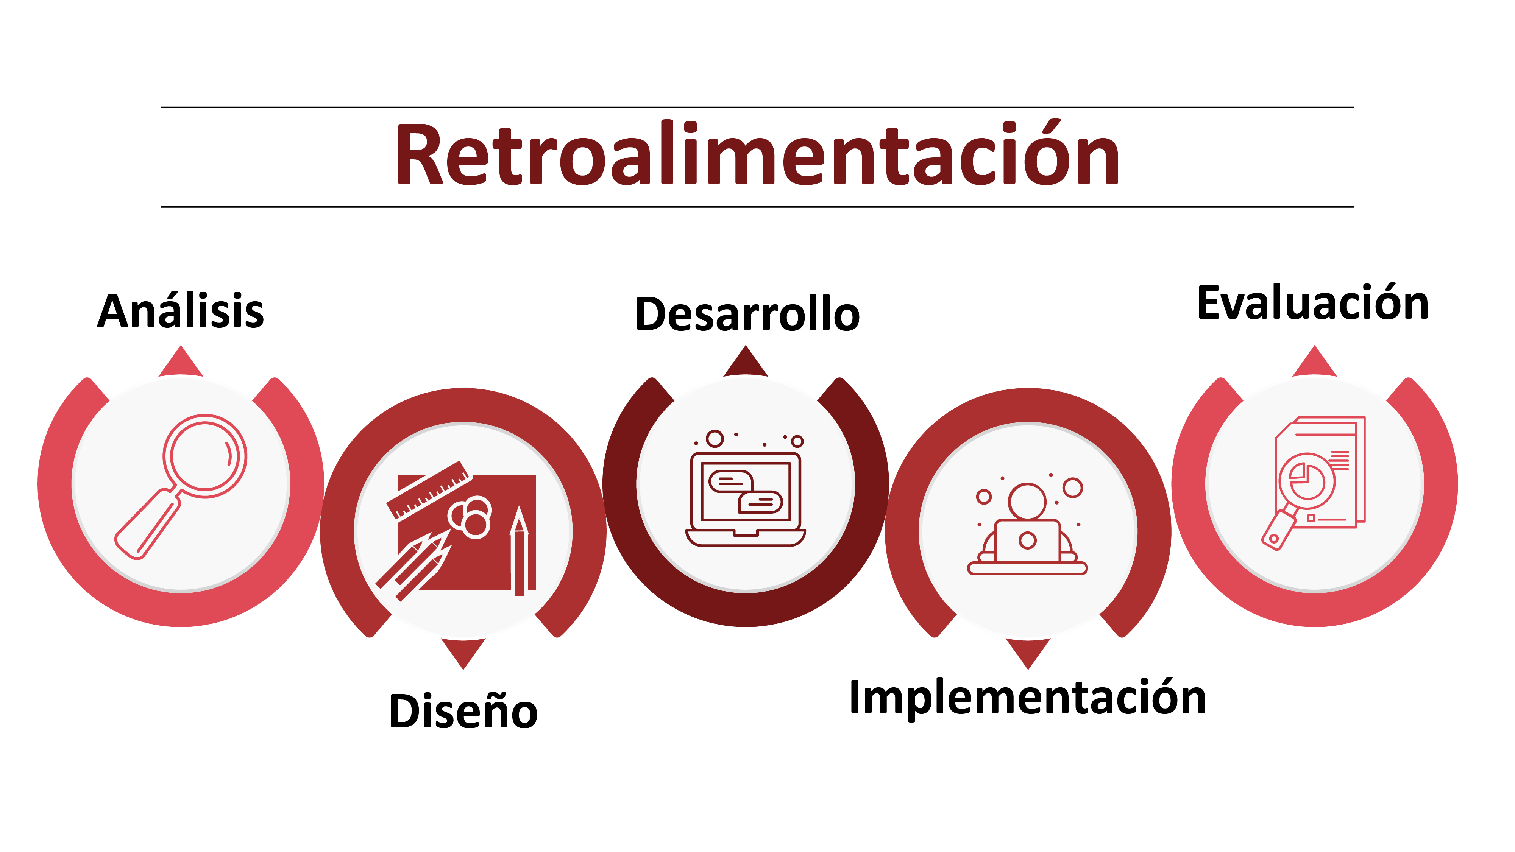
MODELO ADDIE
Con el fin de garantizar que el modelo de diseño instruccional implementado para la modalidad virtual cumpla calidad de los recursos y la mejora continua, se toma el modelo ADDIE para la realización de los recursos educativos digitales, distribuidos por fases del proceso de producción.
Fundamentación de los cursos

Slide 6
ROLES EN EL PROCESO
Decano/ Coordinador de programa y Coordinador de PlanEsTIC y educación virtual
Estudiante
Autor de contenido / Asesor pedagógico
Profesional de Servicio y Soporte virtual

Slide 7
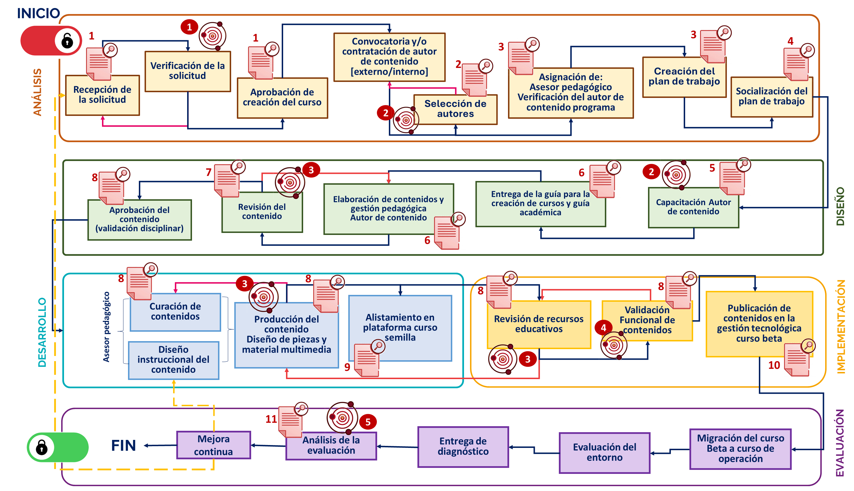

Slide 8
GESTIÓN COMUNICATIVA
Gestión y ejes operacionales

Slide 9
GESTIÓN y EJES OPERACIONALES
GESTIÓN ACADÉMICA CON LAS FACULTADES Y COORDINACIONES DE LOS PROGRAMA
EJE OPERACIONAL
Gestión logística de los programas.
Plan de actividades de la operación Virtual.
Garantizar el acompañamiento estudiantes y docentes.
Reorientar casos académicos y administrativos.
Desarrollar insumos que apoyen el seguimiento de la labor docente.
Gestión académica de los programas.
Prevención a la deserción.
Atención a docentes y estudiantes.
Gestión de la calidad en los cursos ofertados.
Seguimiento acción tutorial.
Estudiante

Slide 10
GESTIÓN TECNÓLOGICA

Slide 11
GESTIÓN TECNOLÓGICA
Plataforma de aprendizaje y gestión de contenidos
Ejecución de los lineamientos pedagógicos, las estrategias de comunicación y operación.
Así mismo las aplicaciones de las buenas prácticas en la gestión eficiente de los recursos tecnológicos destinados a los procesos de la modalidad virtual.
Esto incluye garantizar que las herramientas de software para la elaboración de materiales educativos digitales, creación de videos, piezas gráficas y alojar el repositorio de contenidos, así como otras aplicaciones innovadoras que contribuyan al desarrollo y al soporte técnico.
Software y hardware para la producción y diseño de contenidos
Herramientas web

Slide 12
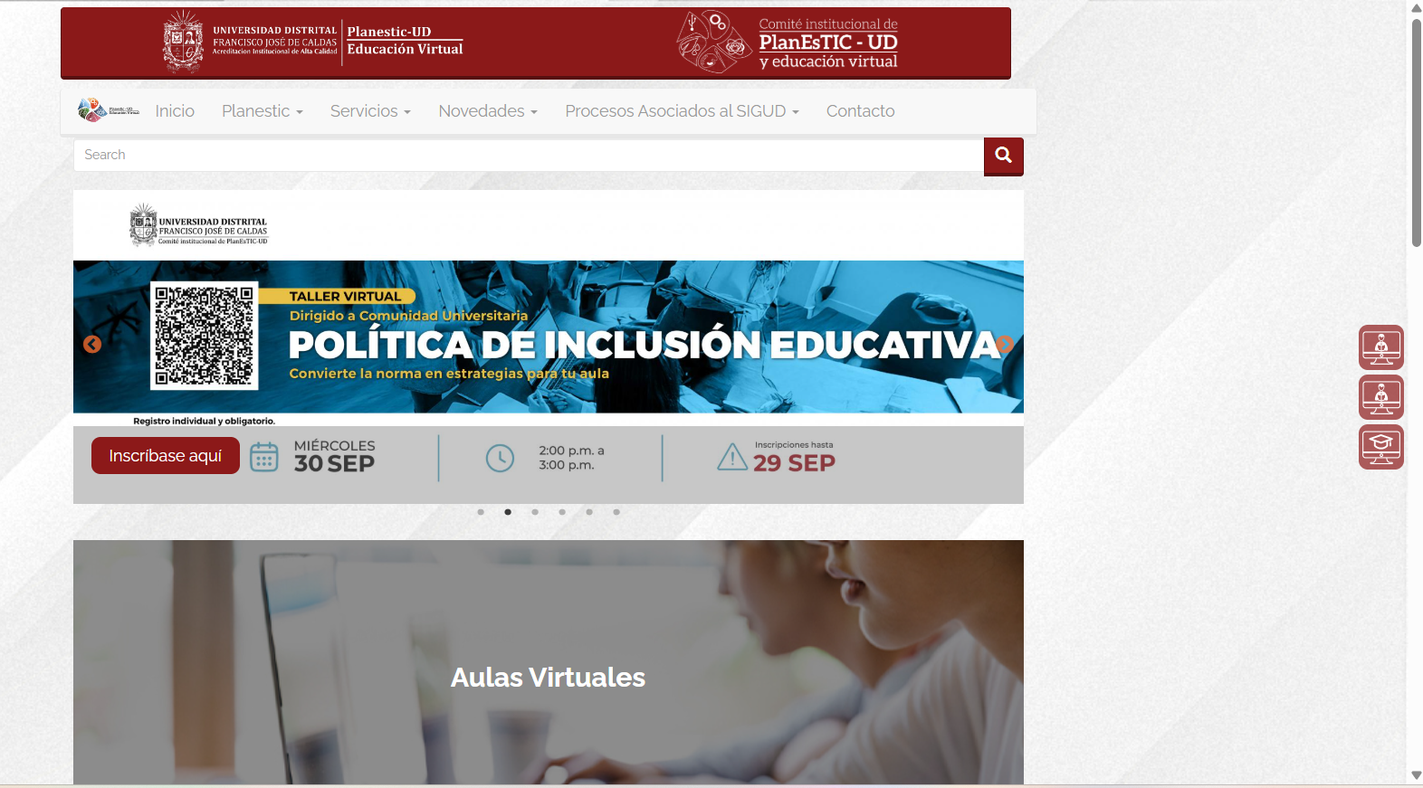

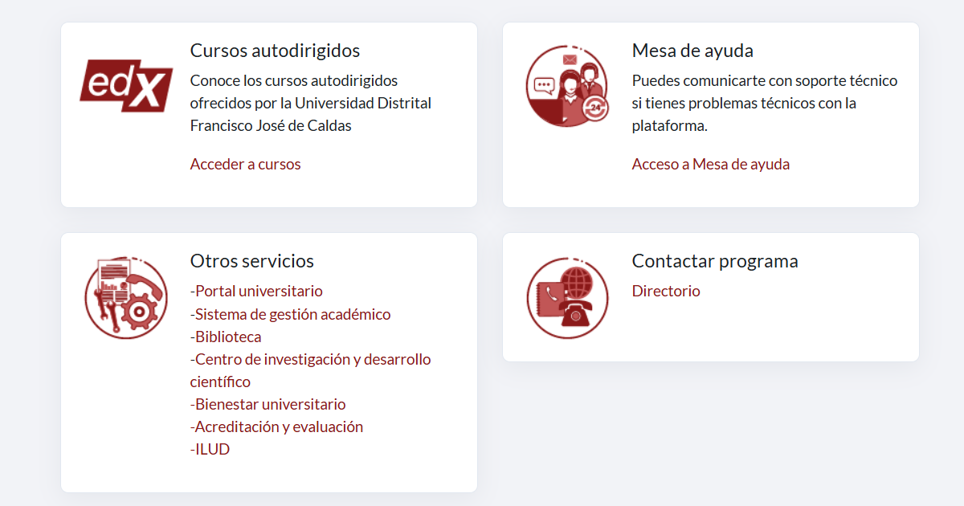
CAMPUS VIRTUAL
El ingreso al campus virtual es personalizado para que acceda de manera segura.
Aplicaciones Web
Plataformas y herramientas

Slide 13
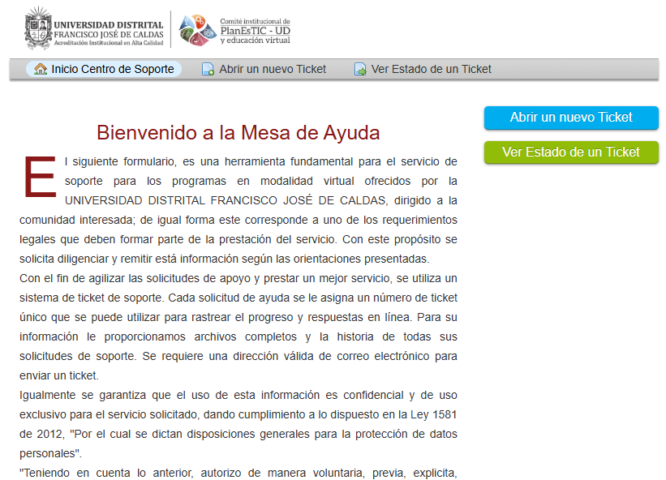
Soporte técnico virtual
La plataforma de soporte técnico brinda a tención a toda la comunidad académica.
Casos atendidos en posgrados
608
Casos atendidos desde 2024 para la maestría
77
Adicional a la atención vía chat y correo electrónico.

Slide 14
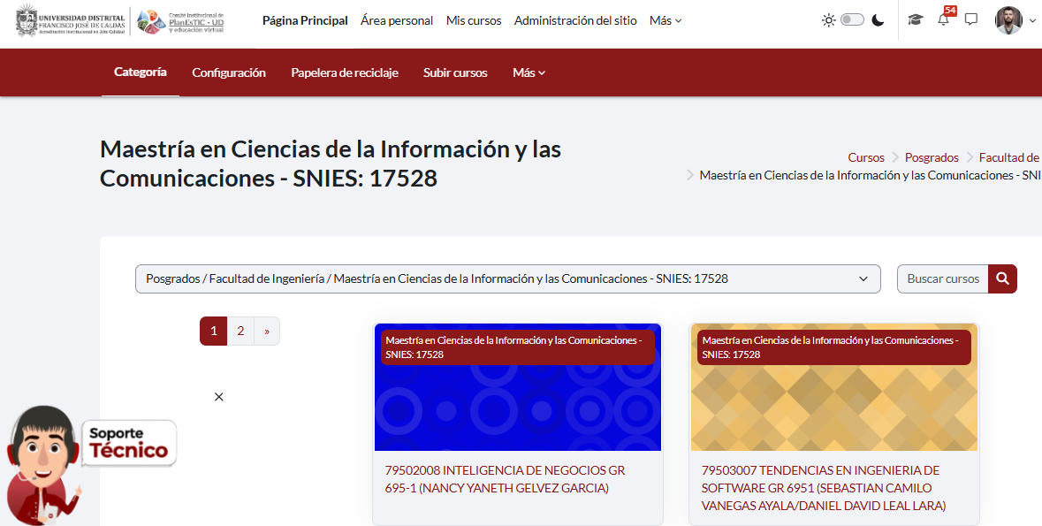
Aulas virtuales
La plataforma LMS de la universidad congrega tanto los programas de pregrado como de posgrado.

Slide 15
Facultad de Ingeniería
TRAYECTORIA DEL PROGRAMA ACADÉMICO MAESTRÍA EN CIENCIAS DE LA INFORMACIÓN Y LAS COMUNICACIONES DE MODALIDAD PRESENCIAL CON EL APOYO DE LA VIRTUALIDAD
Desarrollo de software basado en componentes y especificación arquitectural.
Métodos avanzados en análisis de imágenes.
Computación paralela
Tendencias en ingeniería de software.
Sistemas de posicionamiento geodésico.
Elaboración de productos cartográficos y fotogramétrico.
Telemedicina y telesalud.
Herramientas matemáticas para el manejo de la información.
Informática.
2017
2018
2020
2021
2022
2024
2025
2026
Redes móviles celulares.
Desarrollo de software basado en componentes y especificación arquitectural.
Seminario de investigación.
Infraestructura de datos espaciales.
Ingeniería de software.
Análisis espacial.
Comunicaciones.
Servicios geográficos web.
Bases de datos.
Base de datos espaciales.
Ingeniería de software II
Estadística espacial.
Construcción y pruebas de software.

Slide 16
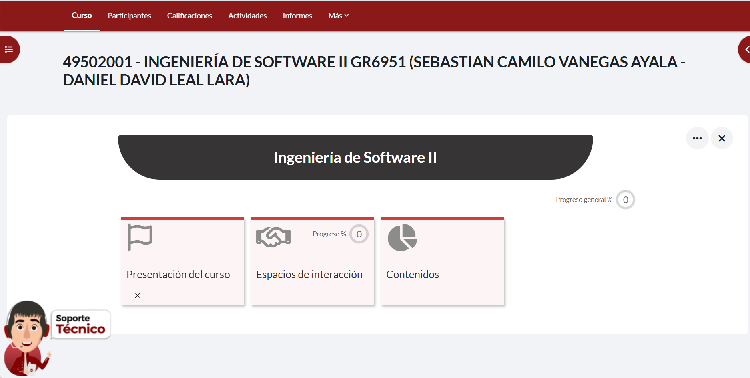
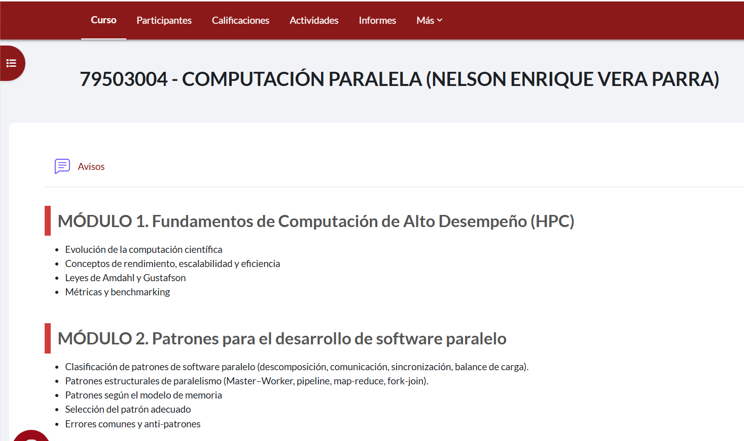
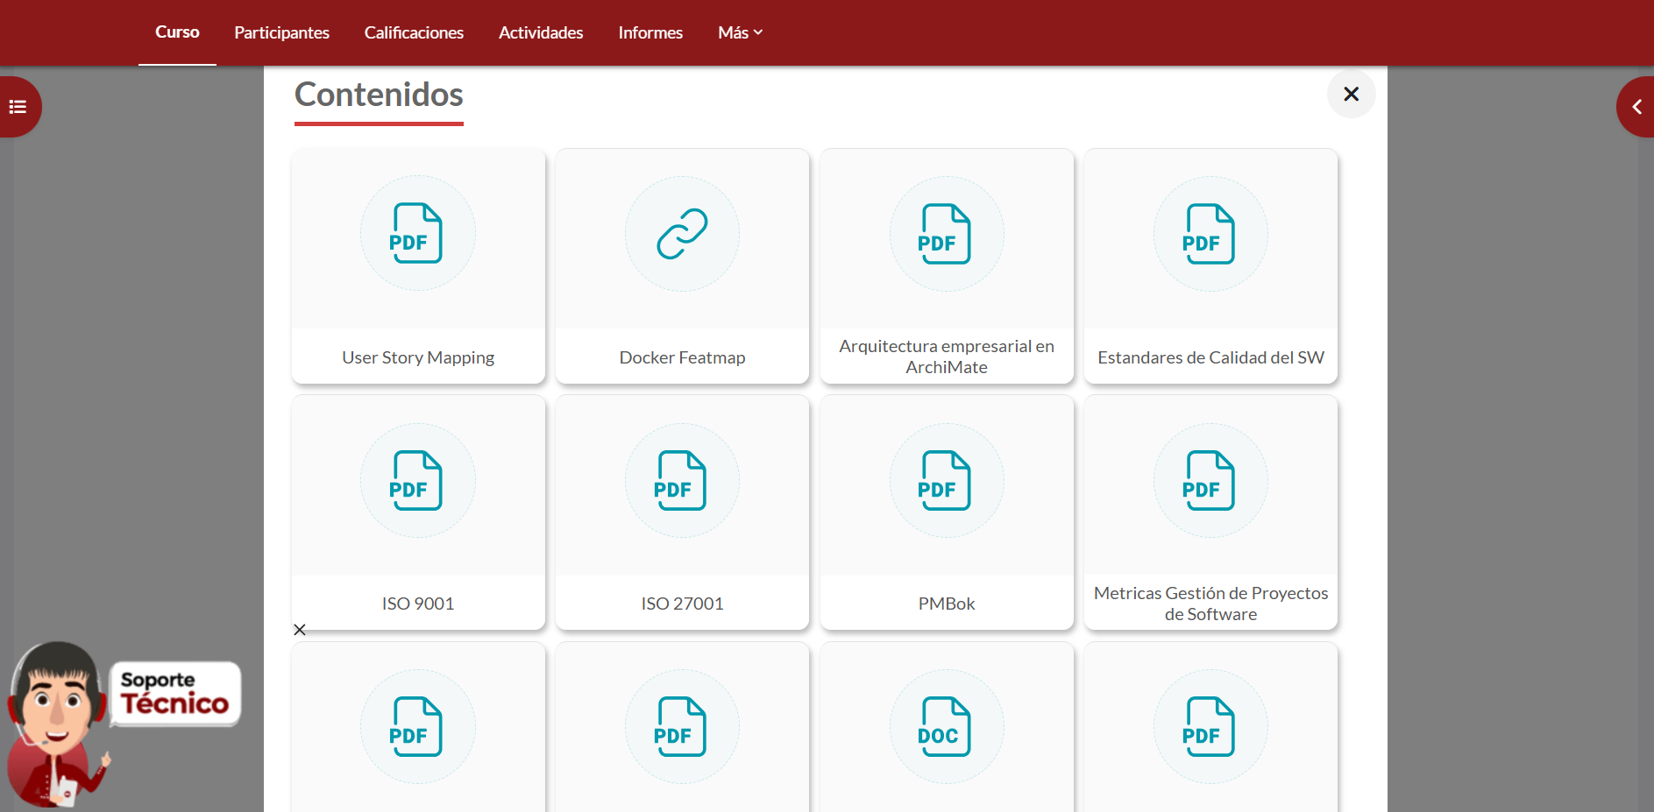
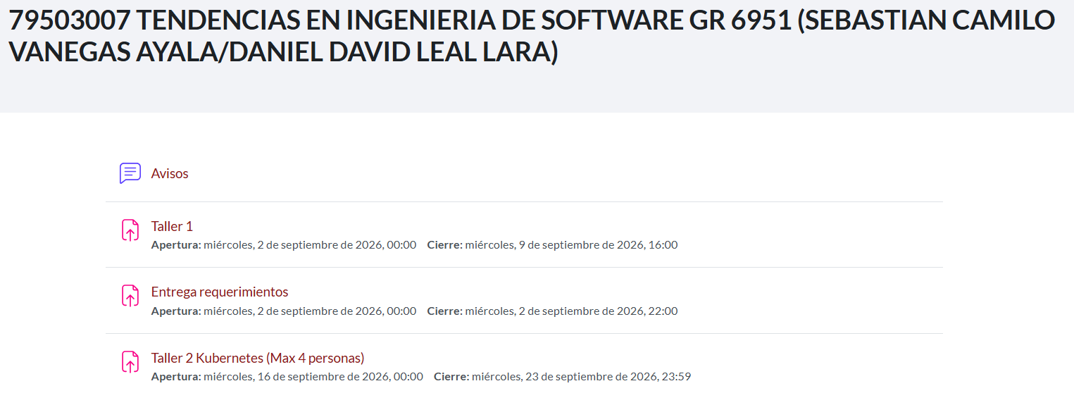
Ambiente Virtual de Aprendizaje
La creación de estas aulas virtuales, se realiza a partir de los siguientes momentos:
Solicitud de la creación de las aulas.
Alistamiento de las aulas a partir del esqueleto de curso.
Matriculación de usuarios (docentes y estudiantes)
Capacitación a usuarios.
Lanzamiento el curso.

Slide 17
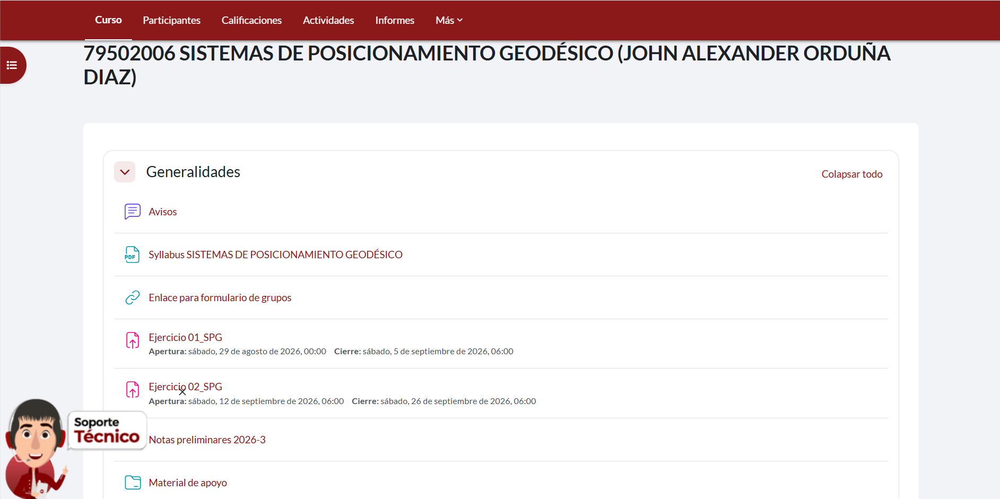
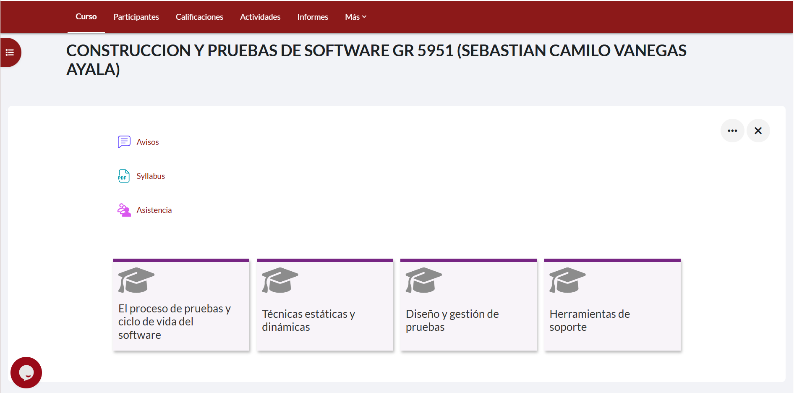
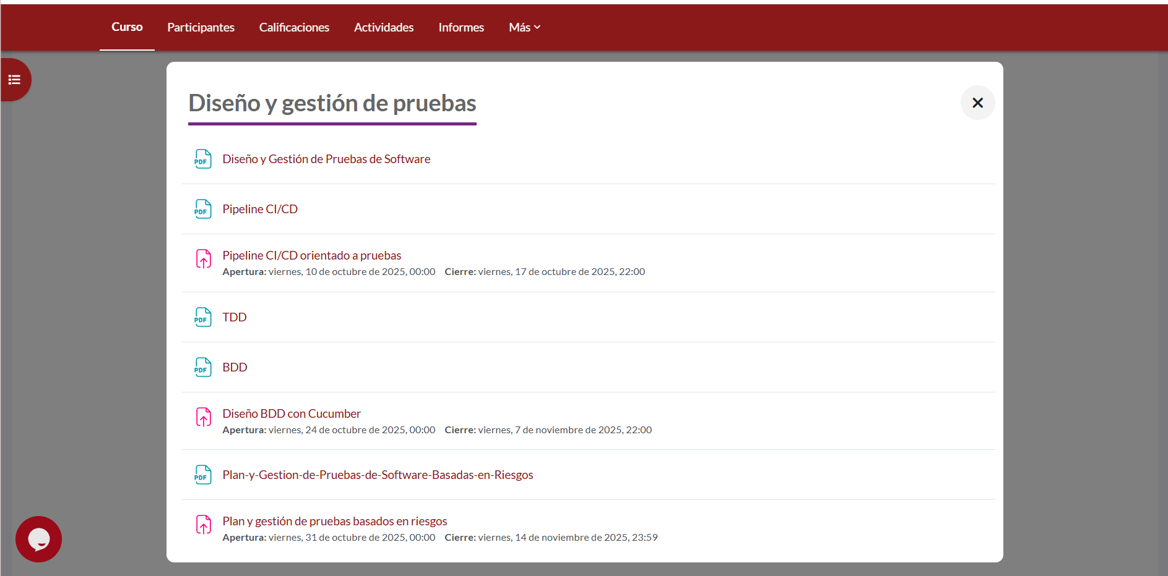
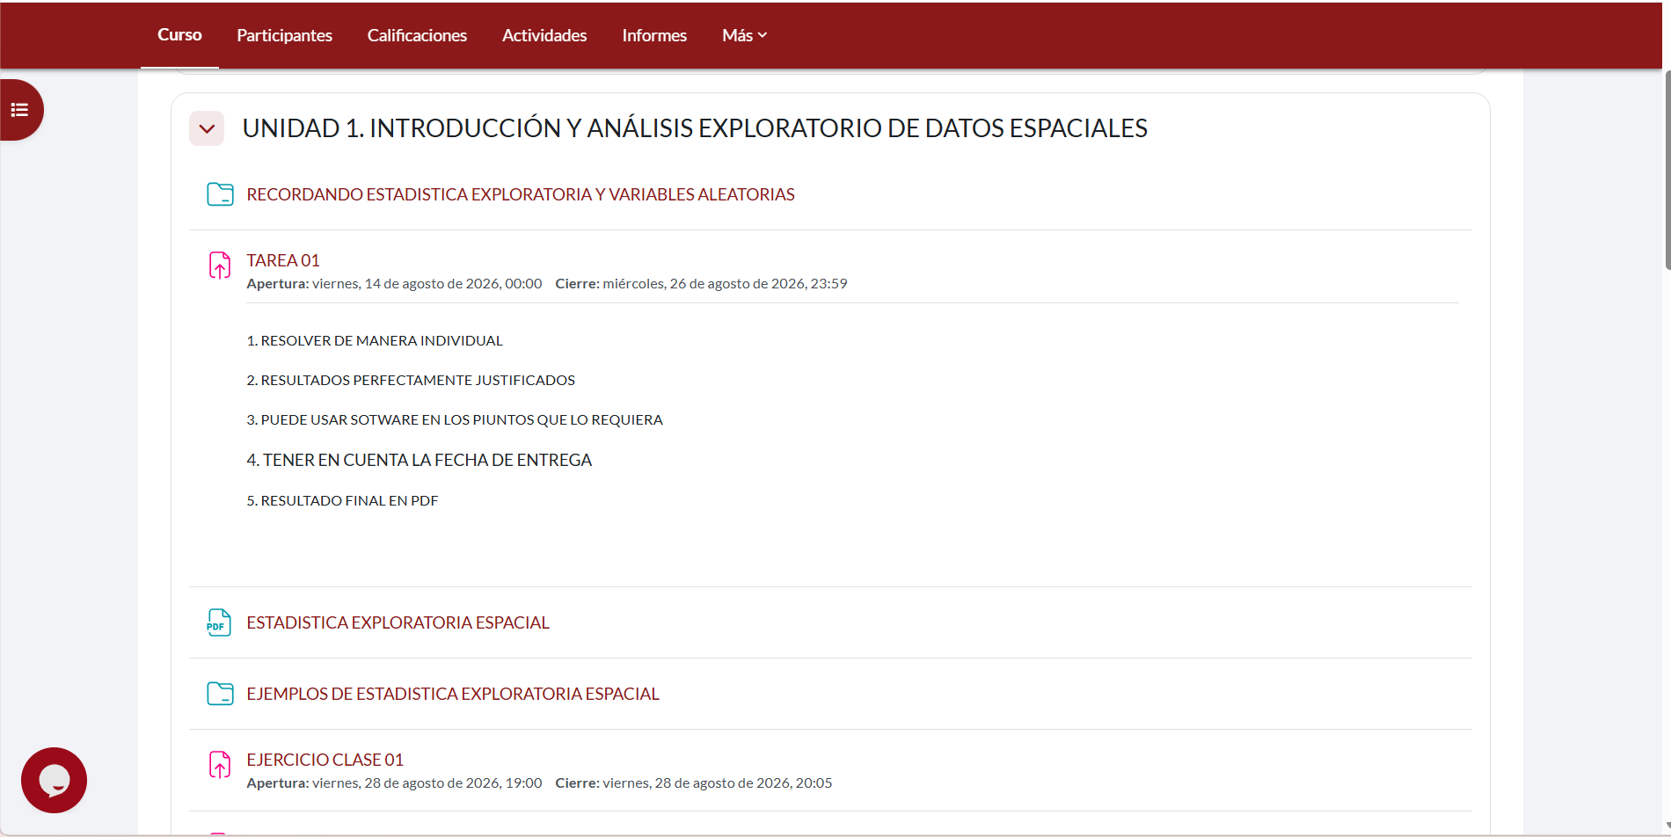
Ambiente Virtual de Aprendizaje
La organización del curso responde a las unidades de formación. Adicionalmente, se vincula un espacio destinado para los encuentros sincrónicos de clase a través de la cuenta institucional de Teams.

Slide 18


